Slide 1
Installasi Alat Bantu

Slide 2
Deskripsi Singkat mengenai Topik
Deskripsi Singkat mengenai Topik
Materi ini berisi penjelasan mengenai instalasi alat bantu pemrograman web dan review Alat bantu yang digunakan untuk pemrograman web yaitu XAMPP , Git dan Text Editor Sublime Text.
Tujuan Pelatihan
Peserta mengetahui langkah demi langkah instalasi alat bantu pemrograman web.
Peserta memahami komponen-komponen alat bantu hardware dan software dalam pemrograman web.
Peserta mengetahui beberapa jenis software yang digunakan dalam pemrograman web.
Materi Yang akan disampaikan:
1. Instalasi Alat bantu
2. Review Alat bantu
Tugas :
Membuat algoritma untuk Pemrograman Web

Slide 3
Tools Instalasi
XAMPP
Sublime Text 3
Git
Notes:
Beberapa aplikasi/tools yang akan digunakan selama kegiatan.
1. XAMPP adalah perangkat yang menggabungkan tiga aplikasi kedalam satu paket, yaitu Apache, MySQL, dan PHPMyAdmin.
2. Sublime Text adalah aplikasi editor untuk kode dan teks yang dapat berjalan diberbagai platform operating system dengan menggunakan teknologi Phyton API.
3. Git adalah version control system yang digunakan para developer untuk mengembangkan software secara bersama-bersama.

Slide 4
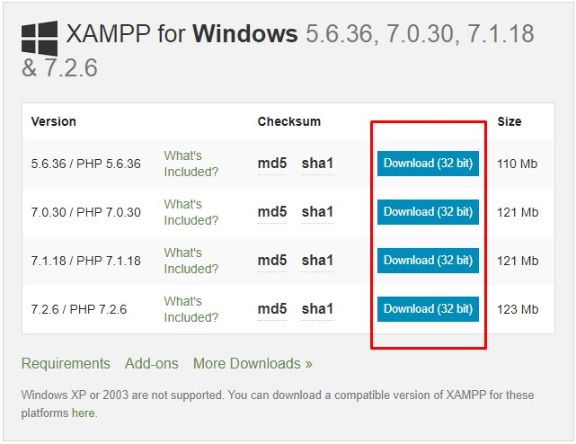
Install XAMPP
Download aplikasi XAMPP terbaru di link https://www.apachefriends.org/download.html
Pilih salah satu sesuai dengan sistem operasi dan versi yang diinginkan.

Slide 5
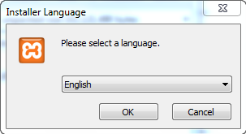
Install XAMPP
Dobel klik file XAMPP yang baru di download, selanjutnya akan muncul jendela ”Installer Language” seperti di samping.
Pilih bahasa yang akan digunakan. Pada bagian ini pilih English dan klik Ok.

Slide 6
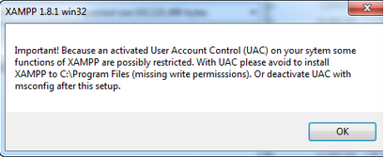
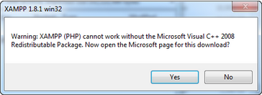
Install XAMPP
Kadang pada proses ini muncul pesan error. Jika ada, abaikan saja dan lanjutkan dengan klik OK dan YES.

Slide 7
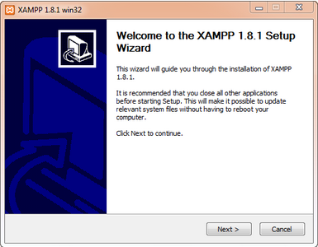
Install XAMPP
Berikutnya akan muncul jendela yang isinya meminta Anda untuk menutup semua aplikasi yang sedang berjalan.
Jika semua aplikasi sudah ditutup, maka klik tombol Next.

Slide 8
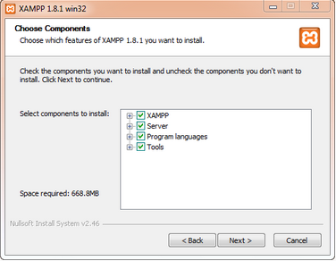
Install XAMPP
Selanjutnya akan diminta untuk memilih aplikasi yang ingin diinstal.
Centang saja semua pilihan dan klik tombol Next.

Slide 9
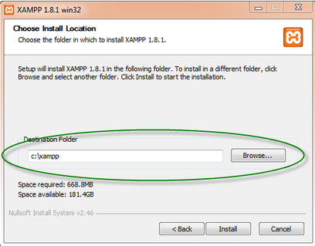
Install XAMPP
Kemudian akan diminta untuk menentukan lokasi folder penyimpanan file-file dan folder XAMPP.
Secara default akan diarahkan ke lokasi c:\xampp.
Namun jika ingin menyimpannya di folder lain bisa dengan cara klik browse dan tentukan secara manual folder yang ingin digunakan.
Jika sudah selesai, lanjutkan dan klik tombol Install.

Slide 10
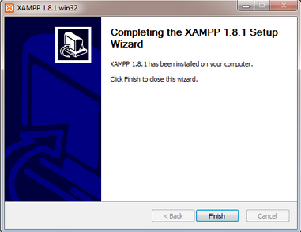
Install XAMPP
Tunggu beberapa menit hingga proses intalasi selesai.
Jika sudah muncul jendela seperti di samping ini, klik tombol Finish untuk menyelesaikannya.

Slide 11
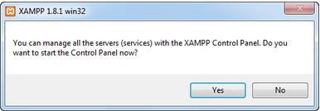
Install XAMPP
Berikutnya, akan muncul jendela dialog seperti gambar di samping ini yang menanyakan apakah ingin langsung menjalankan aplikasi XAMPP atau tidak.
Jika ya, maka klik YES.

Slide 12
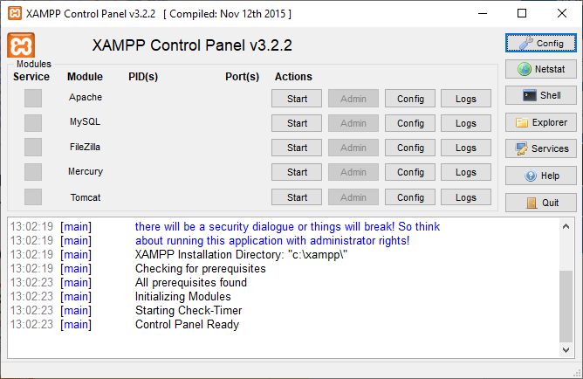
Install XAMPP
XAMPP telah selesai diinstall dan berhasil di jalankan.

Slide 13
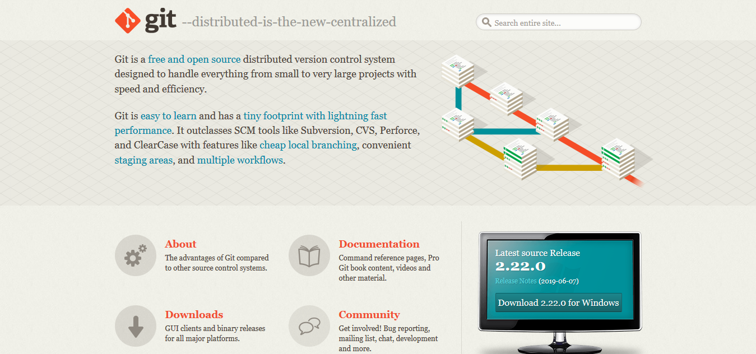
Install Git
Download aplikasi Git melalui website resmi git https://git-scm.com
Pilih Download dan sesuaikan dengan sistem operasi yang digunakan.

Slide 14
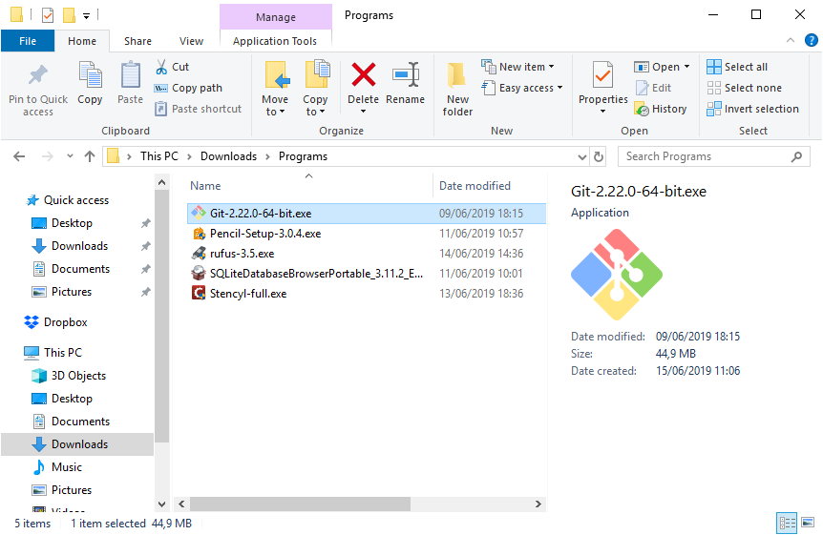
Install Git
Klik 2 kali pada file instaler Git yang sudah di download.

Slide 15
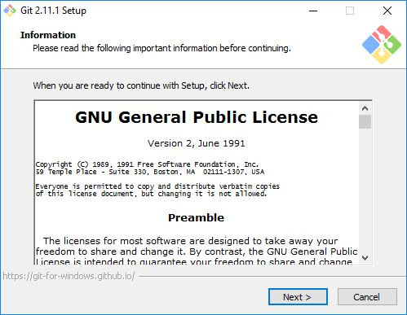
Install Git
Maka akan muncul infomasi lisensi Git, klik Next untuk melanjutkan.

Slide 16
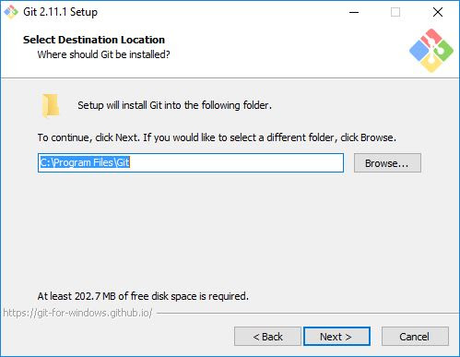
Install Git
Selanjutnya menentukan lokasi instalasi. Biarkan saja apa adanya, kemudian klik Next.

Slide 17
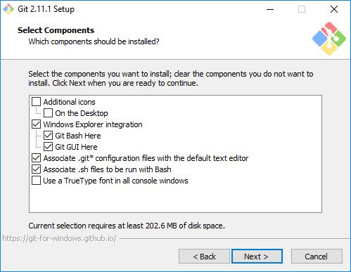
Install Git
Selanjutnya pemilihan komoponen, biarkan saja seperti ini kemudian klik Next.

Slide 18
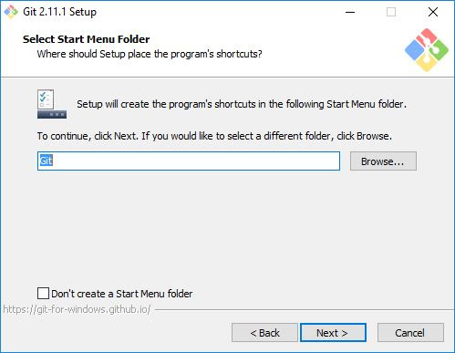
Install Git
Selanjutnya pemlilihan direktori start menu, klik Next.

Slide 19
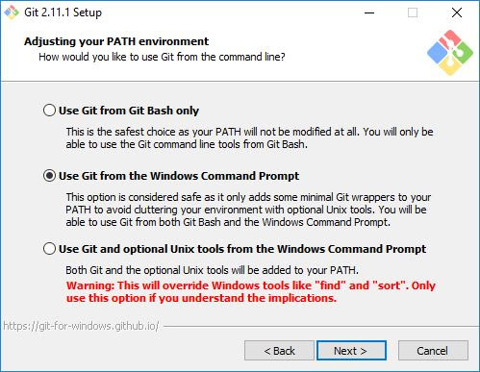
Install Git
Selanjutnya pengaturan PATH Environment.
Pilih yang tengah agar perintah git dapat di kenali di Command Prompt (CMD).
Setelah itu klik Next

Slide 20
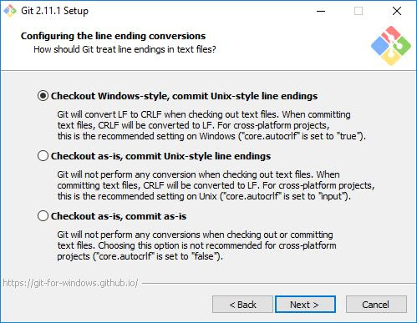
Install Git
Selanjutnya konversi line ending.
Biarkan saja seperti ini, kemudian klik Next.

Slide 21
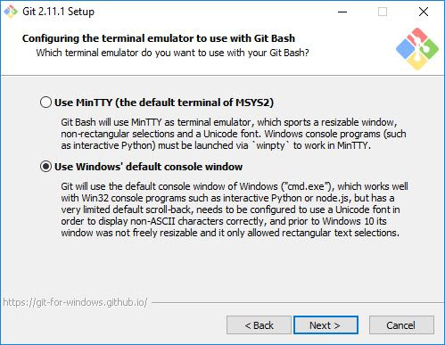
Install Git
Selanjutnya pemilihan emulator terminal.
Pilih saja yang bawah, kemudian klik Next.

Slide 22
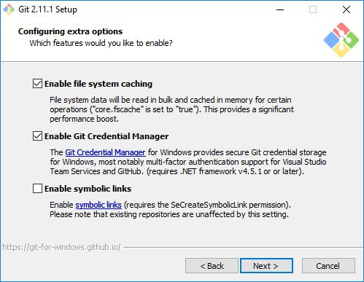
Install Git
Selanjutnya pemilihan opsi ekstra. Klik Next.

Slide 23
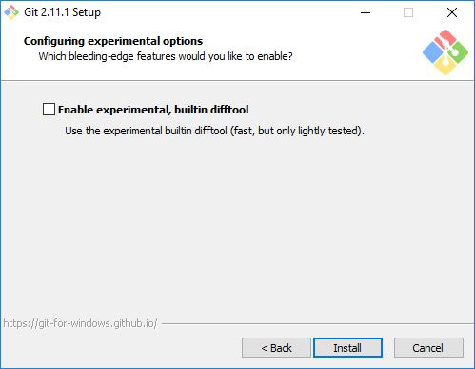
Install Git
Selanjutnya pemilihan opsi ekspreimental, langsung saja klik Install untuk memulai instalasi.

Slide 24
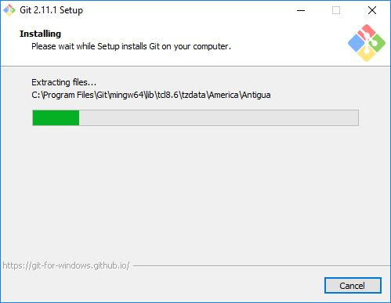
Install Git
Tunggu beberapa saat, instalasi sedang dilakukan.

Slide 25
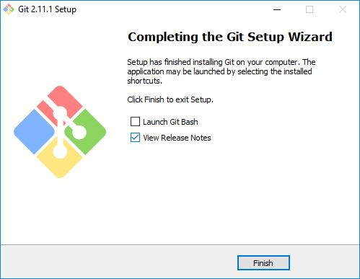
Install Git
Setelah selesai, kita bisa langsung klik Finish.

Slide 26
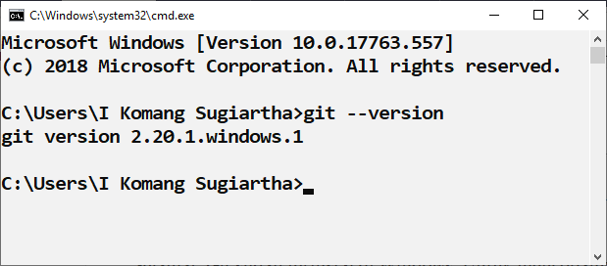
Install Git
Untuk mencobanya, silahkan buka CMD atau PowerShell, kemudian ketik perintah git --version.

Slide 27

XAMPP
XAMPP adalah perangkat yang menggabungkan tiga aplikasi kedalam satu paket, yaitu Apache, MySQL, dan PHPMyAdmin.
Fungsi XAMPP sendiri adalah sebagai server yang berdiri sendiri (localhost), yang terdiri beberapa program antara lain : Apache HTTP Server, MySQL database, dan penerjemah bahasa yang ditulis dengan bahasa pemrograman PHP dan Perl.

Slide 28

Server HTTP Apache atau Server Web/WWW Apache
Server HTTP Apache atau Server Web/WWW Apache adalah server web yang dapat dijalankan di banyak sistem operasi seperti (Unix, BSD, Linux, Microsoft Windows dan Novell Netware serta platform lainnya) yang berguna untuk melayani dan memfungsikan situs web.
Protokol yang digunakan untuk melayani fasilitas web/www ini menggunakan HTTP.

Slide 29

MySQL
MySQL adalah sebuah perangkat lunak sistem manajemen basis data SQL atau DBMS yang multithread, multi-user, dengan sekitar 6 juta instalasi di seluruh dunia.
MySQL AB membuat MySQL tersedia sebagai perangkat lunak gratis dibawah lisensi GNU General Public License (GPL), tetapi mereka juga menjual dibawah lisensi komersial untuk kasus-kasus dimana penggunaannya tidak cocok dengan penggunaan GPL.

Slide 30

PHP
PHP: Hypertext Preprocessor adalah bahasa skrip yang dapat ditanamkan atau disisipkan ke dalam HTML.
PHP banyak dipakai untuk memprogram situs web dinamis.
PHP dapat digunakan untuk membangun sebuah CMS (Content Management System).

Slide 31
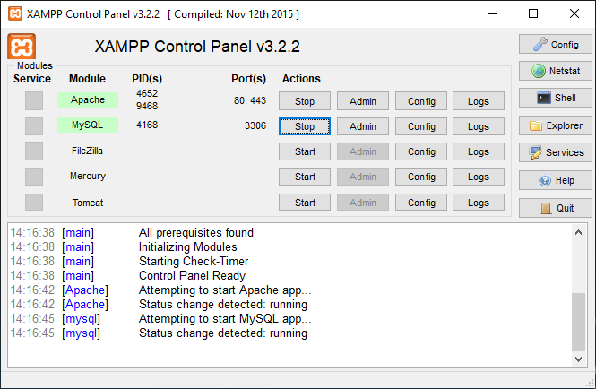
Menggunakan XAMPP
Buka XAMPP
Klik Start bagian Apache dan MySQL.
Notes:
Tidak seperti aplikasi dan paket PHP yang lain, XAMPP memiliki beberapa ikon terpisah untuk menjalankan program pendukungnya. XAMPP telah menyediakan satu icon yang dapat digunakan untuk menjalankan semua software yang telah terinstall.
Dengan menjalankan service xampp dan statusnya running, sebenarnya anda telah menjalankan semua service, termasuk Web Server Apache dan MySQL, sehingga anda telah dapat mengunakannya.

Slide 32

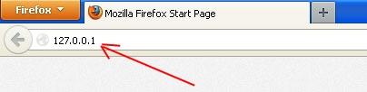
Menggunakan XAMPP
Buka web browser (Firefox, Chrome, dll)
Ketik di URL : localhost atau 127.0.0.1
Secara default saat memanggil localhost akan diarahkan ke halaman pengaturan XAMPP.
Notes:
Contoh tampilan saat memanggil localhost dengan cara memanggil nama (localhost)
Contoh tampilan saat memanggil localhost dengan cara memanggil alamat IP lokal (127.0.0.1)

Slide 33
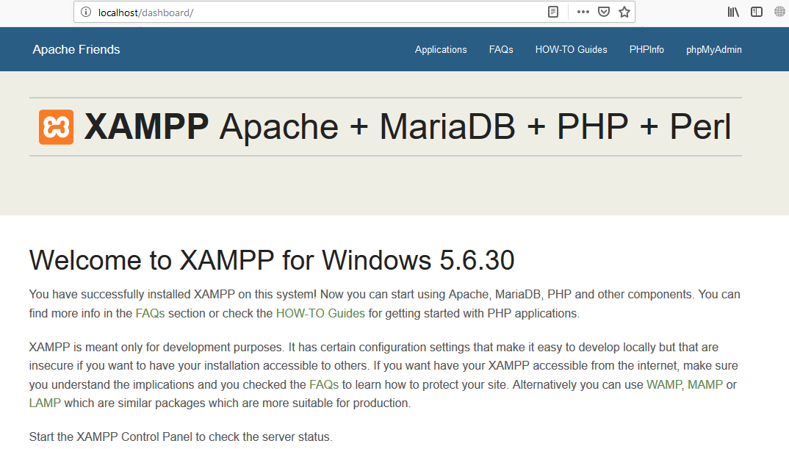
Menggunakan XAMPP
Jika muncul seperti gambar disamping, berarti XAMPP sudah dapat digunakan.
Notes:
Web server ini bisa dibuka pada browser dengan alamat localhost atau 127.0.0.1.
LOCALHOST merupakan gabungan dari dua kata, yaitu local dan host. Local berarti lokal atau internal komputer kita, sedangkan host artinya penyedia jasa hosting. Hosting sendiri berarti tempat untuk menaruh file-file dari web server. Singkatnya, Localhost adalah sebutan untuk memanggil hosting pada komputer lokal yang diinstal web server.
Jadi jika mengetik localhost pada browser akan otomatis ke direct ke alamat xampp/dashboard. Hal ini karena ada file index.php pada folder htdocs yang mengarahkan ke folder xampp/dashboard.

Slide 34
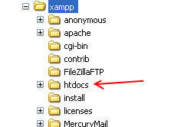
Struktur XAMPP
HTDOCS adalah folder untuk menaruh file-file latihan PHP kita nantinya.
Folder ini akan otomatis dibuat saat kita menginstal XAMPP.
Saat kita memanggil alamat localhost pada browser maka yang tampil adalah hasil kompilasi dari file-file yang berada pada folder HTDOCS ini.
Notes:
Folder HTDOCS terletak didalam folder XAMPP. Kita bisa menambahkan beberapa folder baru didalam folder HTDOCS. Biasanya folder-folder ini merupakan pemisahan dari latihan atau project website yang sedang kita buat. Cara memanggil folder ini pada browser, berbeda dengan cara memanggil folder pada windows.

Slide 35

Git
Git adalah version control system yang digunakan para developer untuk mengembangkan software secara bersama-bersama.
Fungsi utama git yaitu mengatur versi dari source code program dengan memberikan tanda baris dan code mana yang ditambah atau diganti.
Pada git dapat memberikan komentar pada source code yang telah ditambah/diubah, hal ini mempermudah developer lain untuk tahu kendala apa yang dialami developer lain.

Slide 36

Perintah Dasar Git
git config
Digunakan untuk mengatur konfigurasi tertentu sesuai keinginan pengguna, seperti email, algoritma untuk diff, username, format file, dan lain-lain
Notes:
Salah satu perintah git yang paling banyak digunakan adalah git config, yang bisa digunakan untuk mengatur konfigurasi tertentu sesuai keinginan pengguna, seperti email, algoritma untuk diff, username, format file, dll. Contohnya, perintah berikut bisa digunakan untuk mengatur email:

Slide 37
Perintah Dasar Git
git init
Perintah ini digunakan untuk membuat repositori baru.

Slide 38
Perintah Dasar Git
git add
Perintah git add bisa digunakan untuk menambahkan file ke index.
Notes:
Contohnya, perintah berikut ini akan menambahkan file bernama temp.txt yang ada di direktori lokal ke index

Slide 39
Perintah Dasar Git
git clone
Perintah git clone digunakan untuk checkout repositori.
Notes:
Jia repositori berada di remove server, gunakan perintah diatas.

Slide 40
Perintah Dasar Git
git commit
Perintah git commit digunakan untuk melakukan commit pada perubahan ke head.
Notes:
Ingat bahwa perubahan apapun yang di-commit tidak akan langsung ke remote repository.

Slide 41
Perintah Dasar Git
git status
Perintah git status menampilkan daftar file yang berubah bersama dengan file yang ingin di tambahkan atau di-commit.

Slide 42
Perintah Dasar Git
git push
Perintah ini akan mengirimkan perubahan ke master branch dari remote repository yang berhubungan dengan direktori kerja Anda.

Slide 43
Perintah Dasar Git
git pull
Untuk menggabungkan semua perubahan yang ada di remote repository ke direktori lokal.

Slide 44

Sublime Text 3
Sublime Text adalah aplikasi editor untuk kode dan teks yang dapat berjalan diberbagai platform operating system dengan menggunakan teknologi Phyton API.
Sublime Text mendukung berbagai bahasa pemrograman dan mampu menyajikan fitur syntax highlight hampir di semua bahasa pemrogramman yang didukung ataupun dikembangkan oleh komunitas seperti; C, C++, C#, CSS, D, Dylan, Erlang, HTML, Perl, PHP, Python, R, Ruby, SQL, dan lain-lain.

Slide 45
Kesimpulan
Kesimpulan Pertemuan

Slide 46
Referensi::
“ “, Java TM Programming Language, Oracle America
Android Cook Book, McGraw-Hill/Osborne, 2013
Herbert Schildt, Java2 : A beginner’s Guide, Second Edition, McGraw-Hill/Osborne
Matthew Mathias, Swift Programming, 2nd edition, Big Nerd Ranch
https://developer.apple.com/library/archive/referencelibrary/GettingStarted/DevelopiOSAppsSwift/index.html/
https://developer.android.com/topic/libraries/architecture
https://www.oracle.com/technetwork/java/javase/overview/index.html

Slide 47
Terima Kasih

